Slide 1
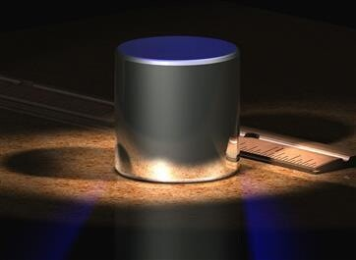
История килограмма

Slide 2
7 апреля 1795 года во Франции было утверждено официальное определение грамма, новой единицы массы, под которой стали понимать вес кубического сантиметра чистой воды, находящегося при температуре 0°С.

Slide 3
Он пока ещё не стал килограммом, а назывался grave, от латинского слова gravitas,
что означает «вес».

Slide 4
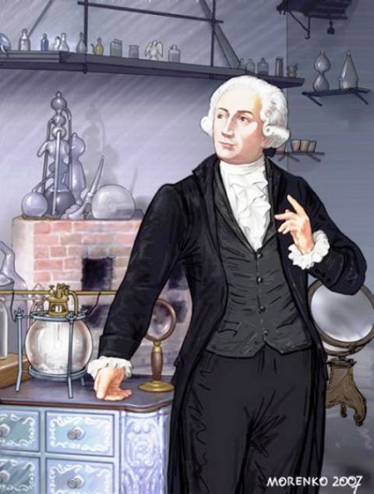
Так его назвал в 1793 году французский аристократ и известный французский учёный Антуан Лоран Лавуазье, состоявший в комиссии по определению мер

Slide 5
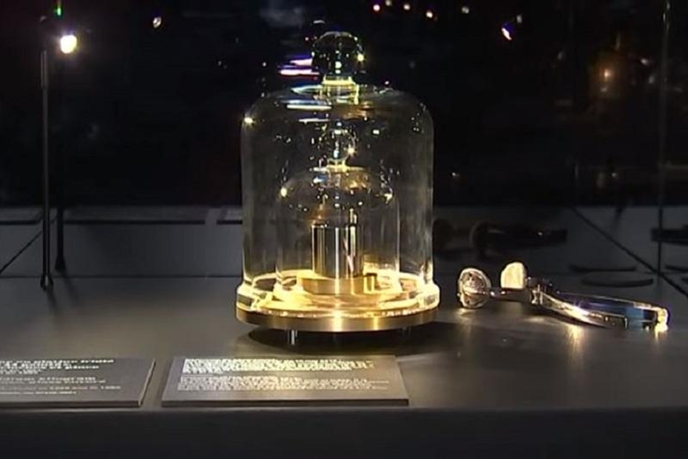
В 1889 году, спустя почти сто лет, эталон килограмма заменили на небольшого размера цилиндр платиново-иридиевого сплава, который по сей день является главным эталоном этой меры массы.
Как бы парадоксально это ни звучало, но вы только задумайтесь: это единственная вещь, которая весит точно один килограмм.

Slide 6
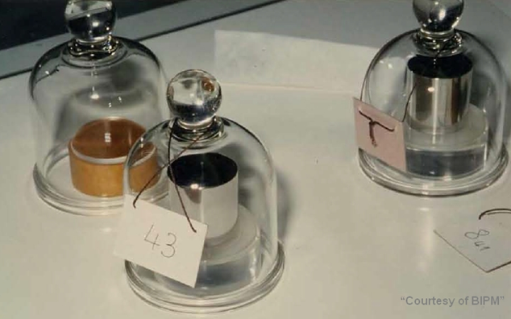
После того, как Бюро Мер и Весов определило значение килограмма, они создали еще несколько дубликатов эталона.
Они были не совсем точно такими же, но их отличия тщательно задокументировали, чтобы в будущем их можно было сравнить друг с другом.

Slide 7
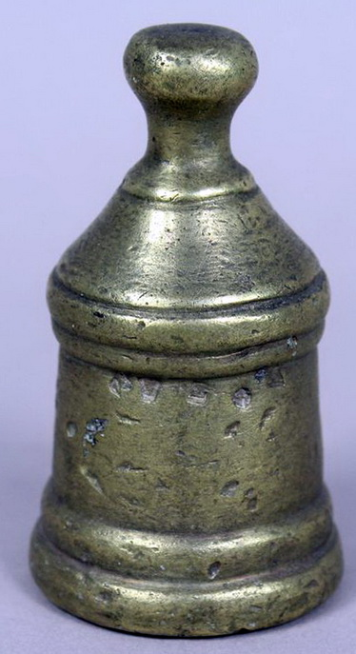
Это единственная среди семи (метр, килограмм, секунда, ампер, кельвин, моль, кандела) единица в Международной системе единиц, которая имеет приставку «кило».

Slide 8
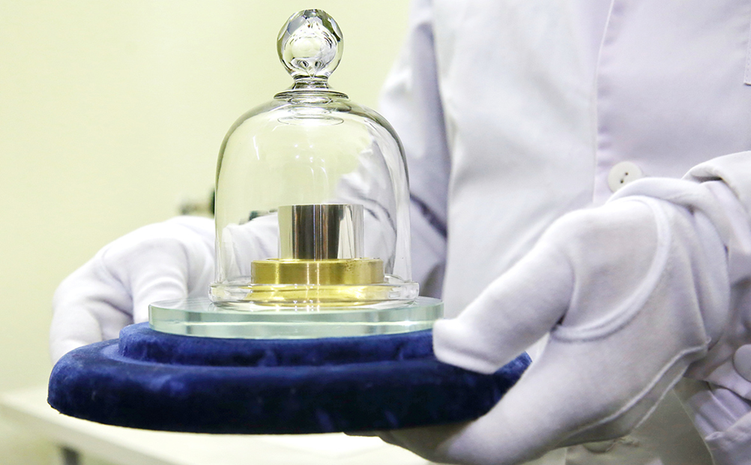
Но когда в 1948 году дубликаты решили собрать обратно вместе, и измерить их массу заново, оказалось что все они отличаются. Несмотря на то, что хранились они в одинаковых условиях, а доступа к ним практически ни у кого не было.
Самое главное — эта разница в массе увеличивалась со временем. Это выяснилось уже в 1992, когда все дубликаты были снова собраны вместе для взвешивания. Разница была невелика — примерно в 40 микрограммов. Но она была!

Slide 9
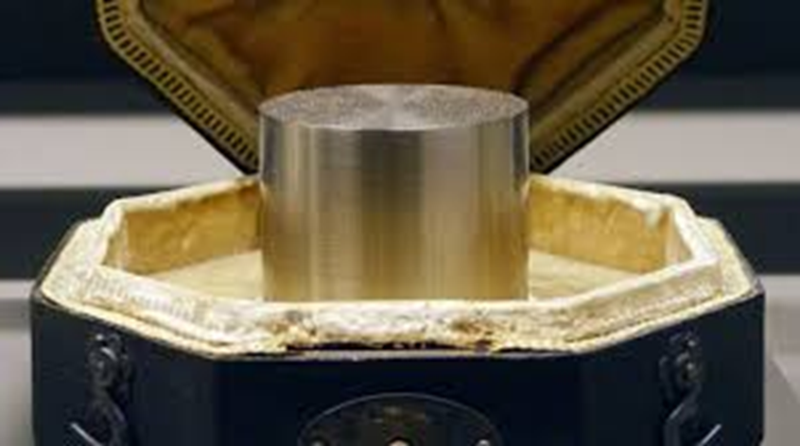
Масса цилиндров платиново-иридиевого сплава нестабильна и меняется со временем.
Почему эталон, меняет своё значение со временем?

Slide 10
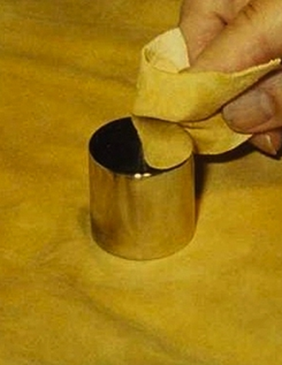
Физические объекты, даже находясь в стерильных условиях, могут терять атомы (фактически испаряться) или, напротив, впитывать молекулы из окружающего воздуха. Кроме этого, идеально точный килограммовый цилиндр все равно припадает пылью и грязью.
А при чистке цилиндра частицы сплава стираются, и эталонный килограмм теряет свой вес. Отмечается, что за прошедшее столетие масса эталона изменилась на несколько десятков микрограммов.

Slide 11
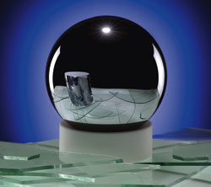
Масса эталона меняется. Это проблема.
Но ученые нашли выход!
Создать кремниевую сферу такой же массы.
Учёные рассчитают количество атомов кремния в этой сфере.
Форму сферы используют потому, что это простейшая форма, объём которой можно легко подсчитать, зная её диаметр. Ей проще всего придать «идеальную» форму.

Slide 12
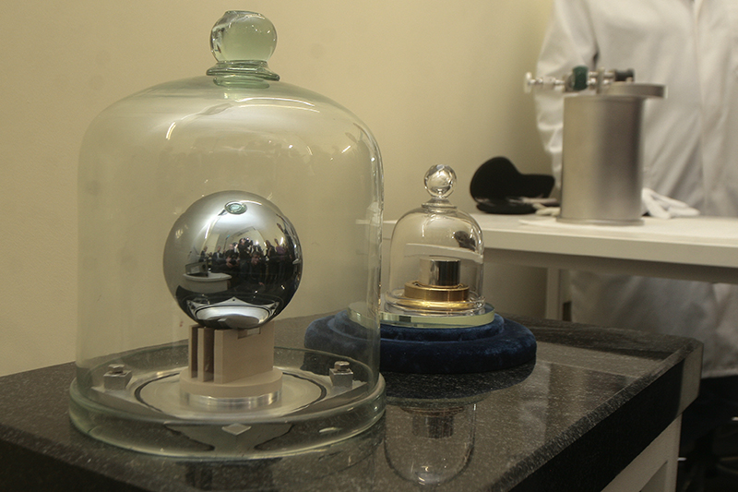
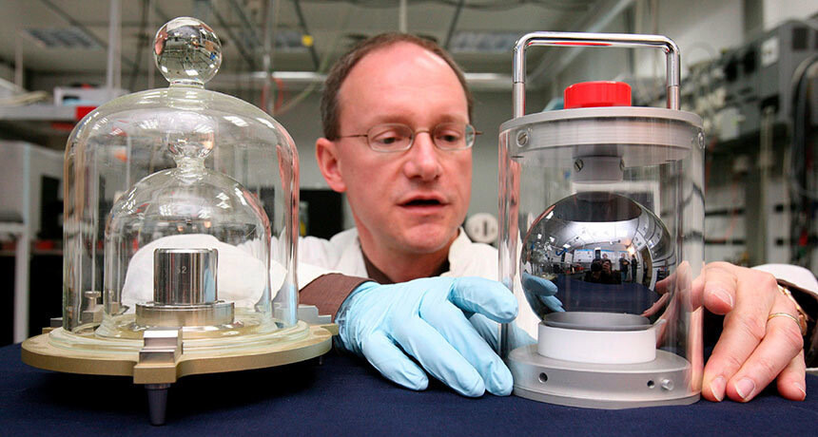
Поскольку килограмм определится не физическим объектом, а количеством атомов Кремния-28 в определённом объёме, эталон массы наконец станет константой, а не переменной!

